Slide 1
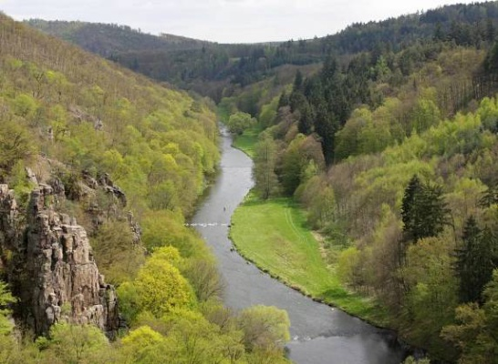
Ekosystém POTOK A ŘEKA

Slide 2
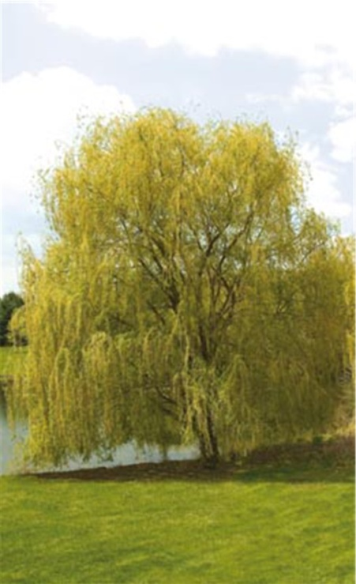
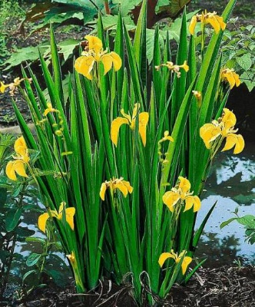
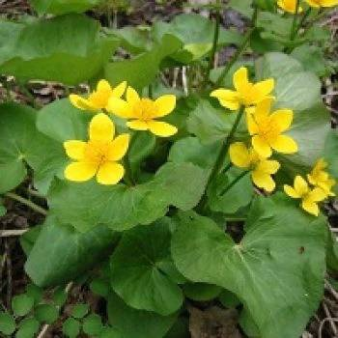
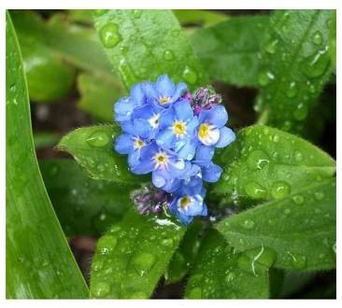
ROSTLINY potoků a řek
K vodním tokům řadíme potoky a řeky.
Roste zde břehový porost, který zpevňuje břehy
a poskytuje úkryt pro řadu živočichů.
Rostou zde dřeviny – vrba jíva, jasan ztepilý, olše lepkavá, vrba bílá
Z bylin zde můžeme nalézt pomněnku bahenní, blatouch bahenní, kosatec žlutý plicník lékařský

Slide 3
ŽIVOČICHOVÉ potoků a řek
Vodní živočichové:
Ryby – pstruh potoční, úhoř říční, střevle potoční
Korýši – rak říční
Ptáci – ledňáček říční, kachna divoká
Hmyz – šídlo královské, motýlice obecná
Savci – Vydra říční, Bobr evropský, Norek evropský

Slide 4
PSTRUH POTOČNÍ
Žije v podhorských potocích a říčkách.
Je masožravý (hmyz, larvy, ryby).

Slide 5
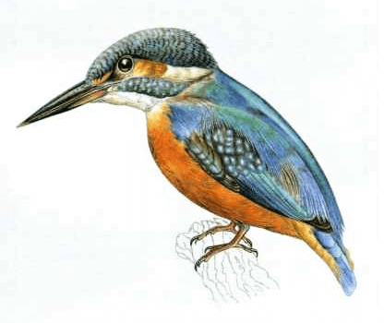
LEDŇÁČEK ŘÍČNÍ
Hnízdní noru si vyhrabává v hlinitých březích.
Vysedává na větvích nad hladinou řek.
Loví drobné ryby.
Za kořistí se střemhlav potápí.
Je to chráněný druh a je stálý.

Slide 6
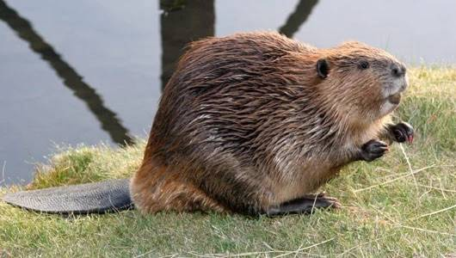
BOBR EVROPSKÝ
Je to chráněný druh.
Vyhrabává si podzemní nory.
Na zadních nohou má plovací blány, široký ocas používá ve vodě jako kormidlo.
Samci nahlodávají stromy a staví z nich hráze.
Je to býložravec (rákos, kůra, větvičky, lýko).

Slide 7
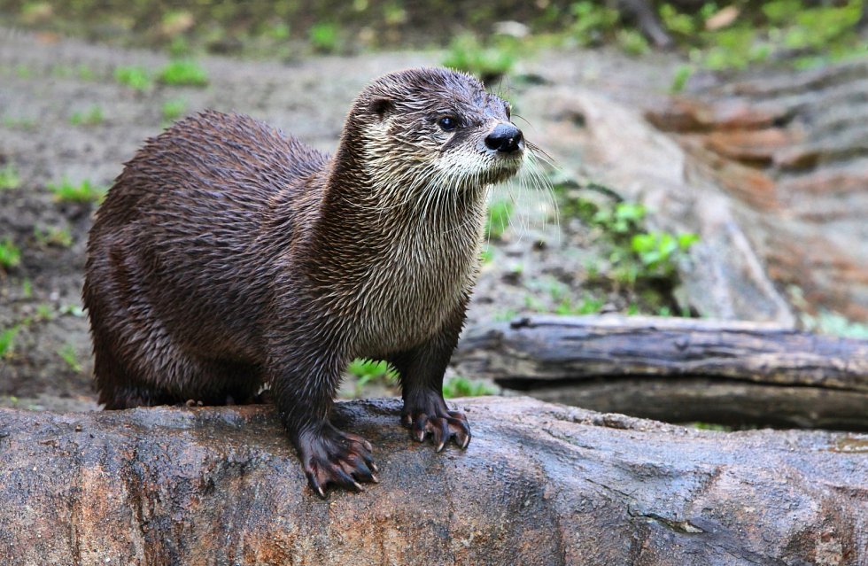
VYDRA ŘÍČNÍ
Žije v tekoucích i stojacích vodách.
Živí se rybami, za kterými se potápí.
Na nohách má plovací blány, skvělý plavec.
Pod vodou vydrží až 5 minut

Slide 8
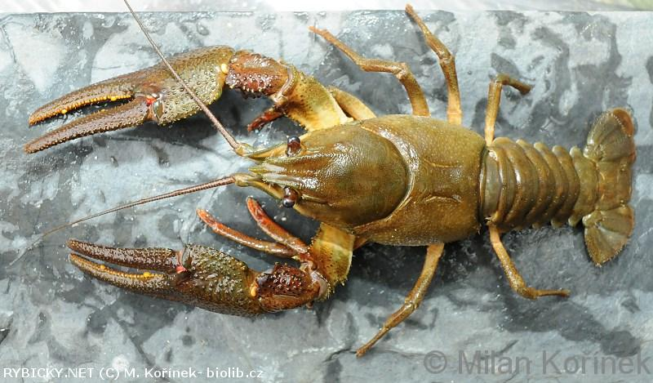
RAK ŘÍČNÍ
Chráněný bezobratlý živočich
Má pět párů končetin (první pár klepeta)
Tělo chráněno krunýřem
Ukazatelem čisté vody

Slide 9
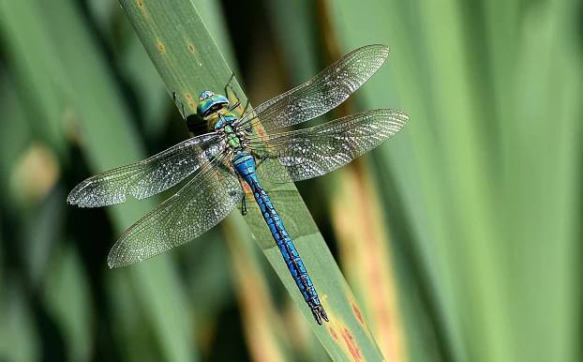
ŠÍDLO KRÁLOVSKÉ
Největší vážka
Výborný letec s dokonalým zrakem
Je to dravec

Slide 10
Dokážeš odpovědět?
1/ Co řadíme k vodním tokům?
2/ Jmenuj alespoň jednu rostlinu z břehového porostu.
3/ Jmenuj alespoň jednu rybu, kterou můžeš vidět v řece nebo potoku.
4/ Který pták se vrhá střemhlav za kořistí a potápí se?
5/ Jmenuj některé savce žijící u potoků a řek.

